Slide 1
烃与有机高分子材料
朝阳区线上课堂·高一年级化学
北京市和平街第一中学 余红涛

Slide 2
学习目标
知道烃的概念并根据烃分子中碳原子的成键特点和碳骨架对
烃进行分类，知道分类是研究有机化合物的重要方法之一。
2. 借助分子模型，运用对比的方法认识饱和烃和不饱和烃的结
构和性质特点。
3.通过大量实例介绍，了解生活中常见的有机高分子材料，感
受有机化学的社会价值。

Slide 3
自学新知
看课本P69 ～70页完成以下任务：
任务一：知道什么是烃。
任务二：根据烃分子中碳原子间成键方式的不同及碳骨架
的不同对烃进行分类，并例举不同类烃的代表物质，
写出其结构式或简式，并找出不同类烃的结构特点。
（用树状分类图表示）

Slide 4
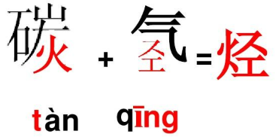
总结新知
烃
又叫碳氢化合物
CxHy
只含有碳、氢两种元素的有机物。
烃字的由来：

Slide 5
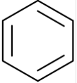
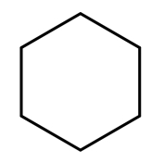
（书P63）有机化合物只含碳和氢两种元素，
分子中的碳原子都以单键结合，碳原子的剩余
价键均与氢原子结合，使碳原子的化合价都达
到“饱和”。这样的一类有机物称为饱和烃，
也称烷烃。
书P70
烃
饱和烃（烷烃）
不饱和烃
链状烷烃
环状烷烃
烯烃
炔烃
芳香烃
H
H
H
或
—
—
—
H
H
／
H—C—H
H—C—C—H
／
H—C≡C—H
苯
／
C＝C
／
—
—
—
H
H
乙炔
H
H
H
环己烷
乙烯
甲烷
乙烷
萘

Slide 6
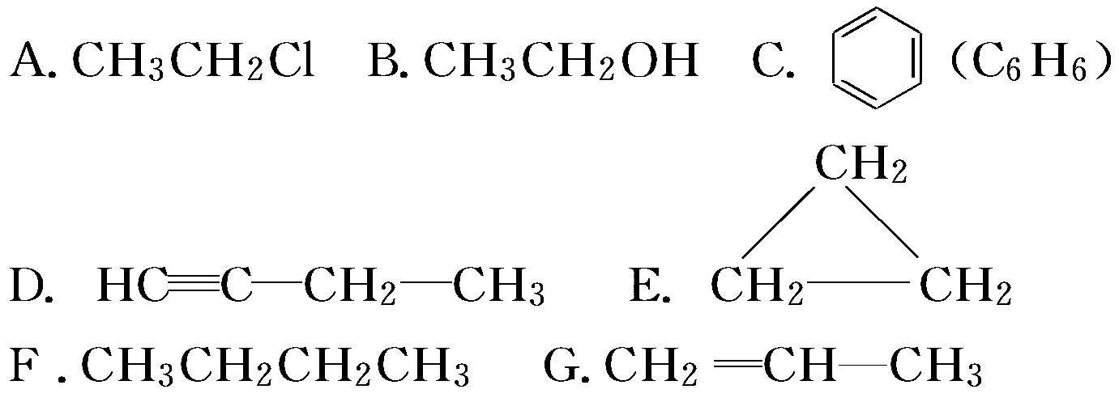
观察下列有机物的组成（元素）、结构(碳键、碳链) ，
找出烃并对烃进行分类：
检测新知

Slide 7
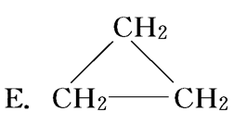
链状烷烃
饱和烃
环状烷烃
烃
烯烃
不饱和烃
炔烃
芳香烃

Slide 8
任务三：以甲烷、乙烯、乙炔为例，借助模型
认识烃的分子结构。
深入探究
书P70
烃 | 甲烷 | 乙烯 | 乙炔
分子式
电子式
化学键
结构模型
CH₄
C₂H₄
C₂H₂
饱和C—H（单键）
饱和C—H（单键）
饱和C—H（单键）
不饱和
不饱和
C≡C （三键）
C＝C（双键）

Slide 9
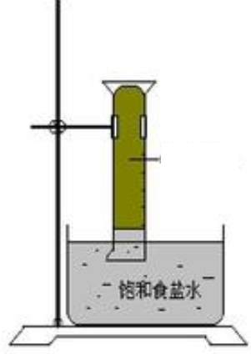
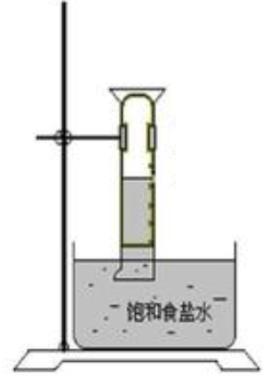
任务四：对比甲烷、乙烯的化学性质。
甲烷
乙烯
1.取代反应（与氯气反应）
CH₄和Cl₂
难发生
光照
2.加成反应（通入溴的四氯化碳溶液）
不褪色
褪色

Slide 10
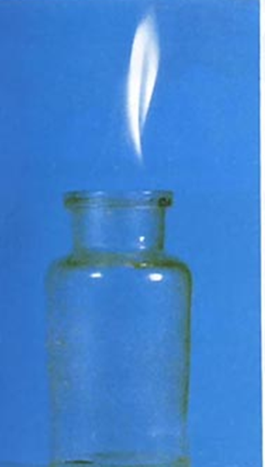
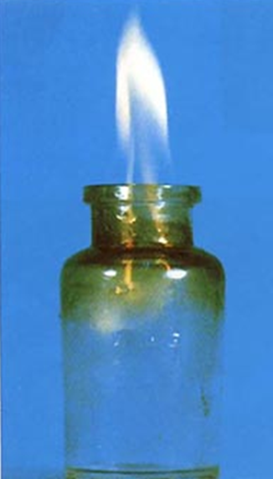
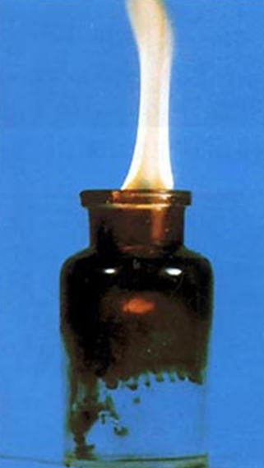
甲烷
CH₄
乙烯
C₂H₄
乙炔
C₂H₂
3.氧化反应
①燃烧
火焰明亮
有黑烟
②通入酸性高锰酸钾溶液
不褪色
褪色

Slide 11
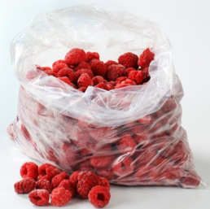
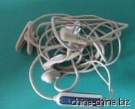
回顾旧知
聚乙烯的制备
3
2
单体
链节
聚乙烯
是聚合度
塑料

Slide 12
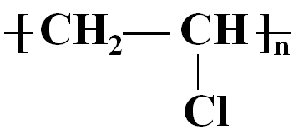
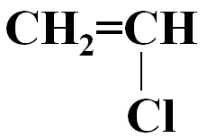
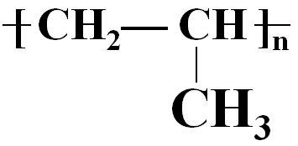
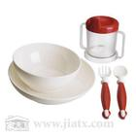
写出氯乙烯和丙烯发生加聚反应的化学方程式：
聚氯乙烯
聚丙烯

Slide 13
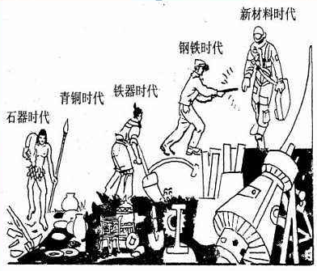
学习新知
学习新知
任务五：知道常见的有机高分子材料
金属材料
硅酸盐材料
无机
非金属材料
材料
新型材料
塑料
有机
高分子材料
橡胶
人类文明的发展史=材料的发展史
纤维

Slide 14
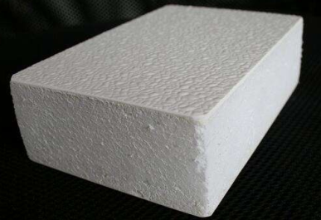
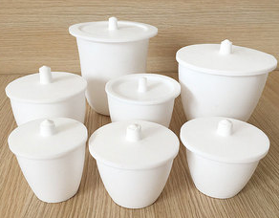
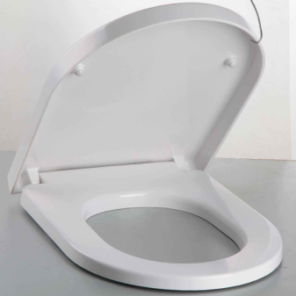
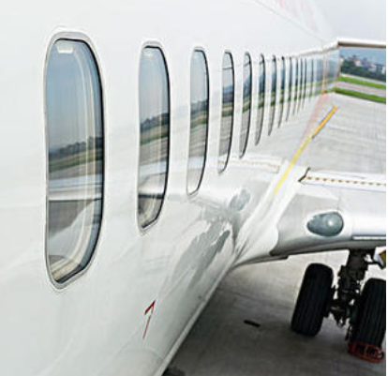
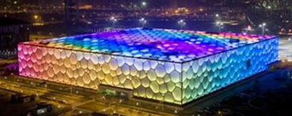
有机高分子材料
聚苯乙烯
泡沫包装
（一）塑料
聚四氟乙烯坩埚
乙烯——四氟乙烯共聚物
（ETFE膜）
脲醛塑料
有机玻璃
主要成分：
合成树脂
聚合物（属于混合物）
添加剂：
增塑剂、防老化剂、着色剂等。

Slide 15
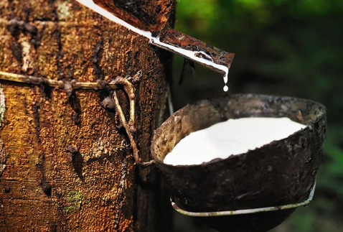
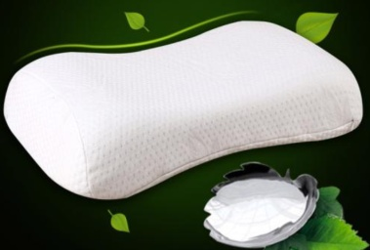
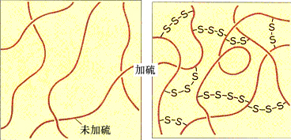
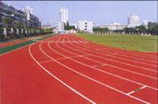
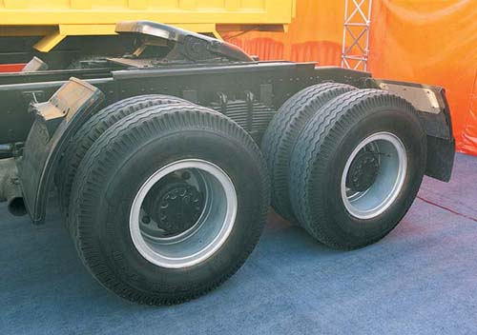
有机高分子材料
（二）橡胶
天然橡胶
（主要成分是聚异戊二烯）
〔CH₂－C＝CH－CH₂〕_{n}
乳胶枕
CH₃
合成橡胶
硫化橡胶

Slide 16
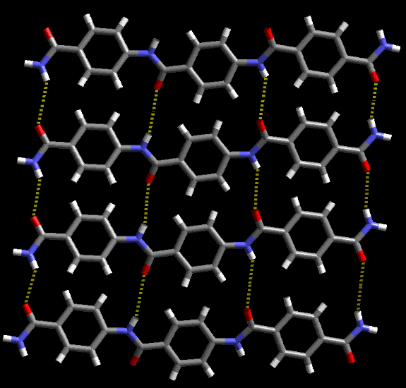
有机高分子材料
（三）纤维
纤维
天然纤维
化学纤维
高强纤维的代表
Kevlar
强度比普通钢铁
高40%
植物纤维
人造纤维
再生纤维
动物纤维
合成纤维
棉花、麻
羊毛
蚕丝
天然纤维
化学加工
石油、天然气、煤
化学合成

Slide 17
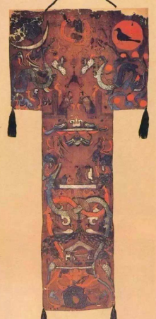
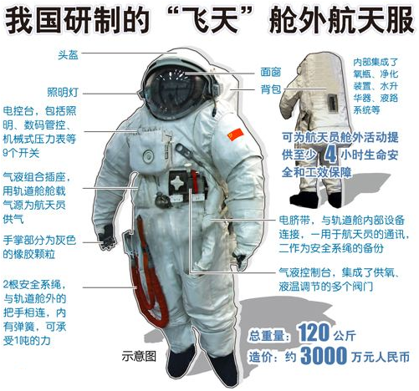
我国使用纤维的悠久历史
现代高科技合成纤维
汉代
马王堆
出土的纺织品
在距今6000-7000年的浙江新石
器时代遗址，就出土了目前我国
最早的纺织品。商、周两代，丝
织技术快速发展。
使用了多种合成纤维

Slide 18
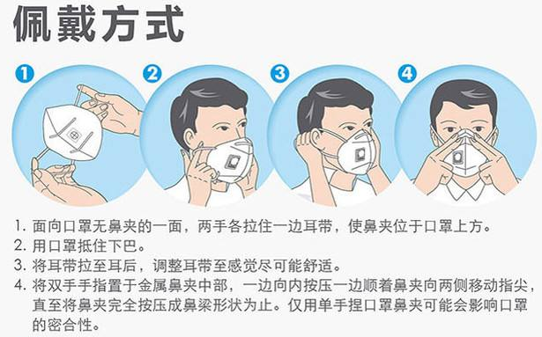
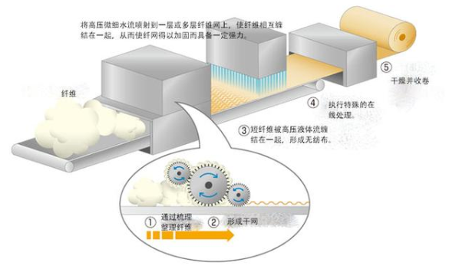
你了解口罩吗？
1.内层是普通无纺布，
2.外层是做了防水处理的无纺布，主要用于
隔绝患者喷出的液体；
3.中间过滤层用的是经过驻极处理的聚丙烯
熔喷无纺布。
口罩生产完，要经过环氧乙烷消毒并静置7天
让表面有毒物质完全挥发毒性密封包装。
无纺布生产用纤维主要是丙纶(PP)、涤纶(PET)、
锦纶(PA)、粘胶纤维、腈纶、乙纶(HDPE)、
氯纶(PVC)、色母粒等。

Slide 19
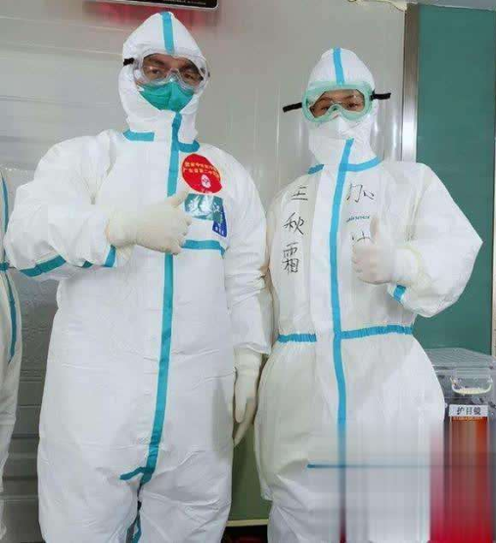
医用防护服是用什么材料制成的？
1.聚丙烯纺粘布
2.聚酯纤维与木浆复合的水刺布
3.聚丙烯纺粘一熔喷一纺粘复合非织造布
（即SMS或SMMS ）
4.高聚物涂层织物
（聚氯乙烯、聚乙烯、聚氯丁橡胶和其他各种合成橡胶）
（微孔聚四氟乙烯薄膜）
5.聚乙烯透气膜／非织造布复合布

Slide 20
谢谢您的观看
北京市朝阳区教育研究中心 制作

